Slide 1
تهیه کننده : مهندس خداداد احمدی
سیاه دانه ( سیاسۆنی )

Slide 2
گیاه شناسی
گیاه علفی – یکساله – برگ‌ها 2-3 بار شانه‌ای منقسم با قطعات طویل – گل‌ها بدون مهمیز – گلپوش دوردیفی – گل‌ها منظم – کوتاه قد – پرچم‌ها متعدد و مارپیچی قرار می‌گیرند. گیاه دولپه‌ای
رنگ گل‌ها در یک گونه: سفید / صورتی / بنفش
در زبان کردی به آن سیاسۆنی می گویند.

Slide 3
خصوصیت میوه‌ها:
برگه (فولیکول) درون میوه برگه بذر گیاه سیاه رنگ و دارای خاصیت دارویی و صنعتی است و زیادی آن ایجاد مسمومیت می‌کند. در رأس داسی شکل است . روغن سیاه‌دانه به عنوان مرهم برای آکنه و ضایعات پوستی استفاده می‌شود.
دانه‌های Nigella sativa به عنوان سیاه‌دانه یا black cumin شناخته شده‌اند و در طب گیاهی کاربرد دارند. در آب وهوای سرد و معتدل می‌توان این گیاهان را یافت. سیاه‌دانه از جمله گیاهانی است که فواید درمانی گوناگونی برای آن بیان شده است.

Slide 4
خصوصیت میوه‌ها:
در طی قرنها روغن و گیاه سیاه‌ دانه برای بالا بردن سطح سلامتی در آسیا و خاورمیانه و آفریقا استفاده شده است. خمیر black cumin (سیاه‌دانه) غذای محلی در آسیای میانه است که ازدانه‌های Nigella sativa (سیاه‌دانه) تولید می‌شود. گیاهان دارویی به طور گسترده در طب سنتی به منظور جلوگیری از اثرات جانبی داروهای شیمیایی استفاده می‌شوند. به علاوه به عنوان داروی طبیعی برای درمان بسیاری از بیماری‌های حاد و نیز شرایط تدریجی استفاده شده است. دانه‌های Nigella sativa طیف گسترده‌ای از خواص پزشکی را دارا هستند که شامل موارد زیر است

Slide 5
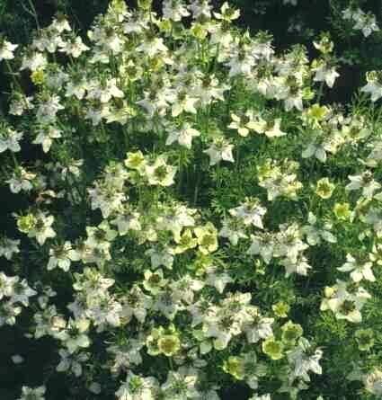

Slide 6
خواص سیاه دانه
) ضد میکروبی 2) ضد تومور 3) ضد ویروس 4) ضد التهاب 5) آنتی اکسیدان 6) شلی و انبساط ماهیچه

Slide 7
خواص سیاه دانه
ادویه‌ها از زمان‌های قدیم نه تنها برای افزایش طعم غذا بلکه برای خواص نگه‌دارنده و دارویی‌شان کاربرد داشته‌اند. اکثر ادویه‌ها خواص ضدالتهابی، ضداکسایشی، ضدتومورزایی، ضدباروری، ضددرد و ضددیابتی دارند. خواص نگه‌دارندۀ ادویه‌ها به حضور بعضی مواد ضدمیکروبی‌ای مربوط می‌شود که در روغن آنها وجود دارد.
از دانه‌های سیاه‌دانه همراه کنجد برای مطبوع شدن انواع نان و شیرینی استفاده می‌شود.

Slide 8
1- استفاده از سیاهدانه در طب سنتی
در هندوستان از زمان‌های قدیم ادویه‌ها کاربرد سنتی داشته‌اند که یک نوع آن، یعنی black cumin یا سیاه‌دانه فعالیت‌های ضدمیکروبی قوی در برابر Bacillus subtilis ،
Escherichia Coli، Sacchoromyces cerevisiae دارد. به علاوه به عنوان مادۀ ضدعفونی‌کننده و نگه‌دارندۀ غذا نیز استفاده می‌شود.
مردم عرب از Nigella sativa در طب سنتی استفاده می‌کنند و آن را گیاه افزایندۀ ادرار و کاهندۀ فشارخون می‌دانند.
همواره انسان‌ها گیاهان و ادویه‌ها را تکثیر کرده و از آنها به عنوان غذا و دارو استفاده می‌کردند.

Slide 9
1- استفاده از سیاهدانه در طب سنتی
. بیشترین اثر ضدمیکروبی سیاه‌دانه روی باکتری grom مثبت می‌باشد. استفاده از سیاه‌دانه در درمان بیماری‌های ویروسی به زمان‌های قدیم برمی‌گردد و اخیراً Nutraceutical نامیده می‌شود. در ضمن از دانه‌های سیاه‌دانه در طب گیاهی به منظور درمان تعدادی از بیماری‌ها مثل آسم و اسهال استفاده می‌شود و در شرایطی مثل افزایش چربی خون اثرات کاهش‌دهندگی دارد. به علاوه برای درمان بیماری‌های ریوی مثل سرفه و دیگر بیماری‌ها استفاده می‌شود.

Slide 10
1- استفاده از سیاهدانه در طب سنتی
سیاه‌دانه برای درمان دیابت و فشارخون بالا استفاده می‌شود. عفونت‌های حاصل از Schistosoma monosoni (کرم مکندۀ انگلی) به وسیلۀ سیاه‌دانه درمان می‌شود. کرم مکندۀ انگلی آسیب‌هایی به کبد وارد می‌کند که سیاه‌دانه با کاهش تعداد کرم‌ها در کبد و هم‌چنین تقلیل تعداد کل تخم‌های ته‌نشین شده در روده و کبد نقش حفاظتی خود را ایفا می‌کند. در ضمن تعداد تخمک‌های مرده در دیوارۀ روده در نتیجه درمان با سیاه‌دانه افزایش می‌یابد. سیاه‌دانه فعالیت‌های علیه نماتودها و سزتودها (کرم نواری) نیز از خود نشان می‌دهد. قابل ذکر است که سیاه‌دانه همراه با praziquantel (PZQ) ، یعنی داروی انتخابی برای درمان بیماری کرم انگلی خون، استفاده شد.

Slide 11
فواید روغن سیاه‌دانه و ترکیبات تشکیل‌دهندۀ آن:
دانه‌ها حاوی روغن فرار و غیرفرار، پروتئین‌ها، آلکالوئیدها و ساپونین (ترکیبات صابونی) هستند. مقدار زیادی از فعالیت‌های بیولوژیکی دانه‌ها نشان داده که به Thymoquinone (TQ) ، یعنی جزء اصلی و تشکیل‌دهندۀ روغن فرار، و کمی هم به روغن غیرفرار مربوط می‌شود. روغن فرار سیاه‌دانه می‌تواند خاصیت سم‌زدایی داشته باشد و اثر ضدویروسی قوی علیه عفونت سلول ویروسی مورین murin cytomegalovirus (mcmv) دارد. روغن سیاه‌دانه (BSO) black seed oil از سلول‌ها در برابر عفونت‌های ویروسی حفاظت کرده و در نتیجه درمان با سیاه‌دانه عفونتی در کبد و طحال مبتلایان مشاهده نمی‌شود.

Slide 12
فواید روغن سیاه‌دانه و ترکیبات تشکیل‌دهندۀ آن:
استفادۀ سنتی از سیاه‌دانه و مشتقاتش در درمان رماتیسم و بیماری‌های عفونی مربوطه نیز نشان داده شده است.
روغن و دانه‌ها عملکرد ضدالتهابی، ضدتوموری، ضدمیکروبی، تب‌بری و تخفیف درد دارند. (TQ) نیز اثر تخفیف‌دهندگی درد دارد. بیماری‌ها یا مواد شیمیایی آسیب‌هایی به کبد و کلیه وارد می‌کنند و عصارۀ خام دانه‌ها (و تعدادی از اجزاء فعال آن مثل روغن فرار و TQ) عملکرد دارویی به منشور حفاظت از اعضای آسیب‌دیده دارد. فواید استفاده از دانه‌ها و (TQ) می‌تواند به عملکرد
ضداکسایشی و حفاظت‌کنندگی سلول آنها مربوط باشد

Slide 13
فواید روغن سیاه‌دانه و ترکیبات تشکیل‌دهندۀ آن:
سطح تقویت شده (TQ) می‌تواند سرعت بازسازی استخوان صدمه دیده را افزایش دهد در حالیکه روی اندام‌های تولیدمثلی و حیاتی بدن اثرات جانبی مضری ندارد.
Nigellon پلیمرکربونیل Thymoquinone است و خصوصیات پزشکی‌ای را دارا است که شامل خواص ضدمیکروبی، ضدتوموری، ضدویروسی، ضدالتهابی، کاهش‌دهندگی قند خون، شلی ماهیچه‌ای و ضداکسایشی می‌باشد

Slide 14
اثر روی فشار خون و هموستازی: :
درمان موش‌ها با عصارۀ دانه‌ها بیش از 12 هفته تغییراتی در خون‌نگارۀ آنها ایجاد کرد که به شرح زیر می‌باشد: - افزایش در حجم سلول‌های پرشده و هموگلوبین (در نتیجۀ افزایش سطح هماتوکریت)
- کاهش در غلظت پلاسمائی کلسترول، تری‌گلیسرید و گلوکز وکاهش پلاکت‌ها و کلوسیت‌ها در نتیجه روغن سیاه‌دانه فشارخون را کاهش می‌دهد اما این گیاه سمیت نسبی‌ای را نیز نشان می‌دهد.

Slide 15
اثر روی فشار خون و هموستازی: :
در آزمایشی دیگر موش‌ها روغن سیاه‌دانه را در دوز (1-kg 1-mu32-4) یا (TQ) را در دوز (1-mg/kg1.6-0.2) به صورت داخل وریدی دریافت کردند سپس کاهش فشارخون سرخرگی و ضربان قلب مشاهده شد. روغن فرار (Volatile oil) به واسطۀ مکانیسم‌های اصلی مستقیم یا غیرمستقیم زیستی رگ‌ها را تنگ می‌کند و مکانیسم‌های مستقیم می‌تواند به حضور (TQ) در روغن فرار مربوط باشد. لکن روغن فرار (V.O) عامل قوی‌ای برای کاهش فشارخون است.

Slide 16
اثر روی فشار خون و هموستازی: :
اثر روی فشار خون و هموستازی: :
در طی بررسی دیگر آزمایشاتی که روی موش‌های مبتلا به فشارخون بالا انجام گرفت اثر ذکر شده برای سیاه‌دانه را تأیید کرد. در این بررسی از عصارۀ dichloromethane استفاده شد که از دانه‌های Nigella sativa گرفته شده است. درمان موش‌های مبتلا با عصارۀ مذکور اثرات زیر را به دنبال داشت:

Slide 17
اثر روی فشار خون و هموستازی: :
1) افزایش 30 و 16 درصدی ادرار 2) کاهش 22 و 18 درصدی فشارخون نتایج بررسی‌های فوق استفادۀ سنتی از دانه‌های Nigella sativa را تأیید می‌کند که برای درمان افزایش قند خون و اختلال در میزان چربی خون و ناهنجاری‌های مربوطه کاربرد دارد.

Slide 18
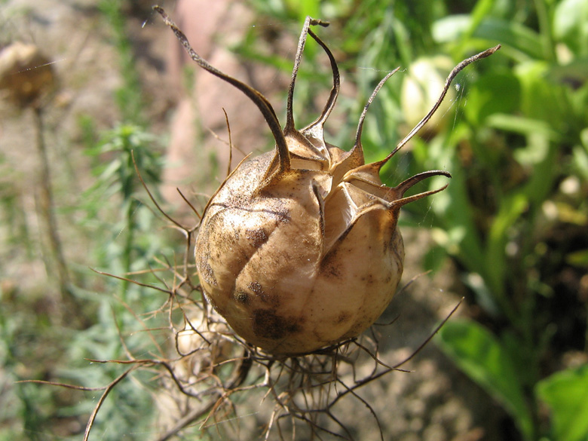

Slide 19
اثر سیاه‌دانه روی تنگی نفس:
از عصارۀ خام سیاه‌دانه برای درمان تنگی نفس استفاده می‌شود. سیاه‌دانه با واسطه بستن کانال‌های کلسیمی انقباض را مهار کرده و شل شدن ماهیچه‌های صاف نای را موجب می‌شود. در اصل عصارۀ خام Nigella sativa مشابه دراپامیل، یعنی بلوکه‌کنندۀ استاندار کانال Ca ، عمل می‌کند. در نتیجه عملکرد سیاه‌دانه به صورت گشادکنندگی مجاری هوایی و برطرف‌کنندگی اسپاسم (انقباض شدید) کاربرد سنتی آن در درمان آسم را تأیید می‌کند.
در طب سنتی از سیاه‌دانه به تنهایی با همراه عسل برای درمان تنگی نفس استفاده می‌شود.

Slide 20
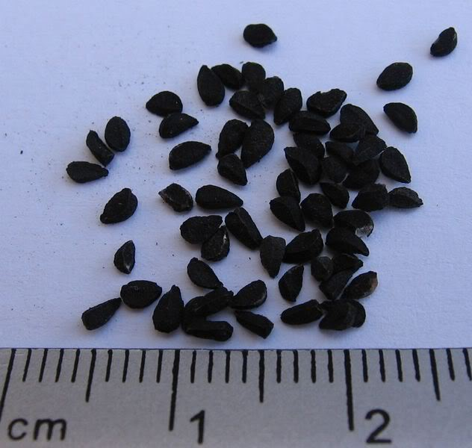

Slide 21
2- چگونگی عملکرد سیاه‌دانه در درمان سرطان: (استفاده سیاه‌دانه در طب نوین)
گیاهان دارویی به طور گسترده در طب سنتی به منظور جلوگیری از اثرات جانبی مهم داروهای شیمیایی موجود استفاده می‌شود. بعضی از عصاره‌های گیاهی چند پارامتر از سیستم ایمنی را فعال می‌کنند که برای تخریب سلول‌های سرطانی کاربرد دارند. سیاه‌دانه پاسخ‌های ایمنی سلول را از سلول‌های T و B و ماکروفاژهای فعال شده افزایش می‌دهد به علاوه فعالیت سلول‌های NK (قاتل طبیعی) را نیز افزایش می‌دهد. سلول‌های NK فعال شده اثرکننده‌های ضدتوموری قوی‌ای هستند که نقش مهمی را در مراقبت‌های ایمنی و تخریب سلول‌های توموری بازی می‌کنند. سلول‌های NK توانایی کشتن سلول‌های توموری را بدون حساس‌سازی ویژۀ قبلی دارا هستند.

Slide 22
2- چگونگی عملکرد سیاه‌دانه در درمان سرطان: (استفاده سیاه‌دانه در طب نوین)
روغن فرار سیاه‌دانه به عنوان عاملی توانمند در کاهش دادن تیتر پادتن سرم عمل می‌کند هم‌چنین میزان نوتروفیل‌ها و اسپلنوسیت‌ها را به میزان قابل توجهی کاهش می‌دهد اما منوسیت‌ها و لنفوسیت‌های محیطی را افزایش می‌دهد. روغن فرار سیاه‌دانه (NSVO) از طریق کاهش تنظیم در اسپلنوسیت‌ها (Splenocyt) و سلول‌های تک هسته‌ای ویژگی خود یعنی بازدارندگی از تشکیل پادتن را منعکس می‌کند.

Slide 23
2- چگونگی عملکرد سیاه‌دانه در درمان سرطان: (استفاده سیاه‌دانه در طب نوین)
اثرات احتمالی کاهش تنظیم نوتروفیل‌ها از طریق (NSVO)، می‌تواند به توقف رشد و بلوغ و مرگ زودهنگام منجر شود. یا اینکه مدت حیات نوتروفیل‌ها و تولید آنتی‌بادی‌های نوتروفیل را کاهش دهد. (NSVO) مسئول کشتار انتخابی یا مهار رشد سلول سرطانی است. روغن سیاه‌دانه می‌تواند عامل سم سلولی امیدبخشی باشد و اثرات سمی آن روی سلول شاید با فعالیت ضد اکسایشی آن مرتبط باشد.

Slide 24
2- چگونگی عملکرد سیاه‌دانه در درمان سرطان: (استفاده سیاه‌دانه در طب نوین)
(TQ) از سیاه‌دانه جدا شده و روی تعدادی از سلول‌های سرطانی انسان آزمایش شد و فعالیت سم سلولی مشابهی برای او معرفی شد. اطلاعات حاصله بیان می‌کند که روغن سیاه‌دانه می‌تواند عامل سم سلولی بازدارندۀ تولید پادتن باشد.

Slide 25
1-2 استفاده از سیاه‌دانه در درمان سرطان:
سیاه‌دانه برای سلول‌های سرطانی سم سلولی است و ترکیبات حاصل از روغن و دانه‌های سیاه‌دانه برای درمان تومورها و سرطان مفید هستند. در آزمایشی خصوصیت صمغ خام، روغن جامد و دو تا از ترکیبات تصفیه شدۀ دانه‌های Nigella sativa ، یعنی Thymoquinone (TQ) و Dithymoquinone (DIM) مورد بررسی قرار گرفت. نتایج نشان داد که (TQ) و DIM برای همه توده‌های سلولی سم سلولی بودند که مورد بررسی قرار گرفته بودند. پس (TQ) و DIM با اثرات سمی‌ای که روی سلول‌های سرطانی دارند موجب نابودی تومورها می‌شوند.

Slide 26
1-2 استفاده از سیاه‌دانه علیه مواد سرطان زا:
20-methylcholanthrene (MC) تومورهای Fibro sarcoma ایجاد می‌کند. اثر ضدتوموری بالقوه (TQ) روی تومورهای حاصله مورد بررسی قرار گرفته است. موش‌های تحت آزمایش یک هفته قبل و بعد از دریافت 20-methylcholanthrene با (TQ) درمان شدند. (TQ) به میزان 1% به آب نوشیدنی موش‌ها اضافه شد. نتایج نشان داد که شیوع و گسترش تومور و وزن آن حدود 43 و 34% مهار می‌شود. (نتایج حاصله در مقایسه با استفاده از MC تنها بیان شد) در موش‌هایی که MC دریافت کردند

Slide 27
1-2 استفاده از سیاه‌دانه علیه مواد سرطان زا:
تومور Fibro sarcoma در هفتۀ دوازدهم ظاهر شد. استفاده از (TQ) زمان شیوع تومورها را به تأخیر می‌اندازد. (TQ) از طریق C50 ایِ 15 micron مانع بقا سلول‌های Fibro sarcoma می‌شود. شیوه‌های احتمالی مربوط به عملکرد (TQ) می‌تواند به واسطۀ فعالیت ضداکسایشی آن باشد و هم‌چنین (TQ) از طریق دست بردن در ترکیب DNA و تغییر آن اثرات خود را اعمال می‌کند که تغییر BNA به افزایش فرآیندهای سم‌زدایی منجر می‌شود.

Slide 28
1-2 استفاده از سیاه‌دانه علیه مواد سرطان زا:
اطلاعات به دست آمده (TQ) را به عنوان عامل حفاظت‌کنندۀ شیمیائی قوی علیه تومورهای Fibro sarcoma ی ایجاد شده با MC معرفی می‌کند. Methylnitrosourea (MNU) در موش‌ها سرطان ایجاد می‌کند. روغن سیاه‌دانه همراه با عسل به طور صددرصد از موش‌ها در مقابل سرطان‌زایی این ماده حفاظت می‌کند.

